Slide 1
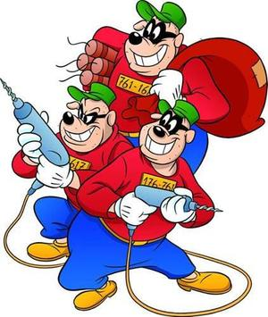
Rikokset

Slide 2
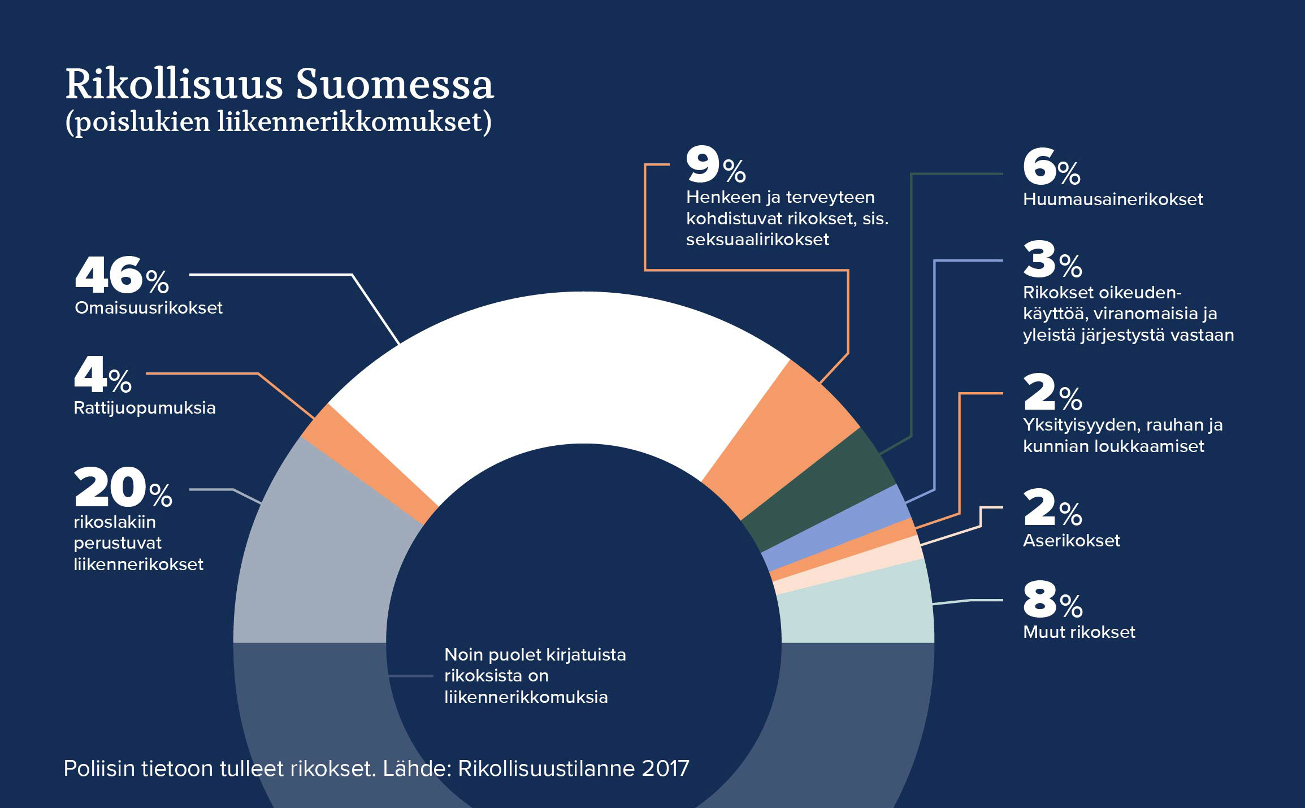

Slide 3
1. Rikosoikeudellinen vastuu
Laillisuusperiaate → tekohetkellä säädetty laissa rangaistavaksi
Syyntakeisuus → vähintään 15-vuotias ja mieleltään terve. (Mielisairas ei ymmärrä tekoaan on siis syyntakeeton)
Syyksiluettavuus → Luettavissa tekijän tekemäksi (tahallinen/tuottamuksellinen)
Älä myöskään yllytä, avusta tai yritä rikosta -> rangaistus tulee näistäkin
Vastuuvapausperusteita ovat esimerkiksi hätävarjelu tai pakkotila

Slide 4
2. Rangaistukset
Rangaistuksen tarkoitus
→ Rikollisuuden ehkäiseminen ennalta/uusimisen välttäminen
Rangaistusvalikoimaa pyritään jatkuvasti kehittämään, esim. nuorisorangaistukset tai yhdyskuntapalvelu
Sovittelu vähäisissä rikos- ja riita-asioissa https://thl.fi/fi/palvelut-ja-asiointi/valtion-sosiaali-ja-terveydenhuollon-erityispalvelut/rikos-ja-riita-asioiden-sovittelu/mita-sovittelu-tarkoittaa-
Rangaistuksen määritteleminen → Tuomioistuimen päätös (rangaistuksen mittaaminen), rangaistuslajin valinta
Vankeus (ehdoton/ehdollinen), yhdyskuntapalvelu, nuorisorangaistus, valvontarangaistus, sakko ja rikesakko
Rikosrekisteri (5-20 vuotta)

Slide 5
Rangaistukset t. 5
5A) Järjestysrikkomus: ulostaminen tai virtsaaminen julkisella paikalla. Virkamiehen vastustaminen pidätettäessä.
B) Virtsaamisesta yleisellä paikalla määrätään 40 euron rikesakko samansuuruisena kummallekin. Virkamiehen vastustamisesta määrätään päiväsakko. Liisa ja nuorimies saavat saman määrän päiväsakkoja, mutta maksettava rahamäärä riippuu kummankin tuloista. Koska Liisa sai korkeamman sakon kuin nuorimies, hänen tulonsa ovat suuremmat.
C) Sakko voidaan periä ulosoton kautta tai jos sakkoa ei pysty maksamaan, sakko voidaan muuntaa vankeusrangaistukseksi erillisessä oikeudenkäynnissä. Kolmea maksamatonta päiväsakkoa vastaa yhden päivän vankeus. Sakko voidaan jättää muuntamatta sakotettavan nuoruuden, rikoksen vähäisyyden tai muun kohtuullistamisperusteen vuoksi.

Slide 6
Rangaistukset t.7
Essi ja Ella varastivat makkarat ja seteleitä kassasta. Lisäksi he kaatoivat kioskin myyjän.
Varkaudesta voidaan tuomita sakkoon tai vankeuteen enintään yhdeksi vuodeksi kuudeksi kuukaudeksi.
Kioskin myyjän kaataminen voidaan tulkita lieväksi pahoinpitelyksi tai vahingoksi. Lievästä pahoinpitelystä voidaan tuomita sakkoon.
Teko tuskin täyttäisi ryöstön tunnusmerkkejä, koska Essi ja Ella eivät käyttäneet asetta ja he törmäsivät myyjään vahingossa.
Koska kyseessä ovat nuoret rikoksentekijät, todennäköisesti asia menee sovitteluun.

Slide 7
3. Rikosten oikeudellinen käsittely
Rikos on yhteiskunnan vastainen teko ja sitä tutkitaan pääsääntöisesti siinä käräjäoikeudessa, jonka tuomiopiirissä se on tehty.
Rikoksen kohde tai sen havainnut henkilö tekee rikosilmoituksen → Poliisi aloittaa esitutkinnan (syyttäjä auttaa), kiinniotto, pidätys tai vangitseminen mahdollista → Syyteharkinta – syyte/nostamatta jättäminen → haastehakemus käräjäoikeuden kansliaan → Rikosoikeudenkäynti

Slide 8
Poliisin toiminnasta
Esitutkinnan tehostamiseksi poliisilla on käytössä pakkokeinoja
Kiinniotto ja pidätys (kiinniotto 1 vrk -> vapautus/pidätys max 3 vrk ellei esitetä vangittavaksi)
Vangitsemisesta päättää käräjäoikeus, vaihtoehtona määräys matkustuskieltoon tai tutkinta-arestiin
Muita pakkokeinoja esim. kotietsintä, henkilönkatsastus, televalvonta ym.
https://thl.fi/fi/web/lastensuojelun-kasikirja/tyoprosessi/sijaishuolto/rajoitukset-sijaishuollossa/henkilonkatsastus

Slide 9
Rikostehtävät: 2 ja 5 s.246, 12 s.248 ja 20 s.250

Slide 10
S.246 t.2
2. a) Mahdollisesti petos, saadakseen oikeudetonta etua, mies saa luoton, joka aiheuttaa pankille taloudellista vahinkoa -> tämä kuitenkin edellyttää, että maksukyky on tarkastettu perusteellisesti ja velkavastuita on jäänyt konkursseista, eikä liikemies kykene maksamaan uutta luottoa
b)Maksuvälinepetos, mutta alaikäisinä syyntakeettomia
c) Tyypillinen hotellipetos, haettu oikeudetonta etua, nuorina rikoksentekijöinä lievennetty rangaistus
d) Kyseessä väärennös tai lievä väärennös, nuori rikoksentekijä
e) Veropetos

Slide 11
s.246 t.5
Pasi (14v.) Varkaus, mutta alle 15-vuotiaana ei voida tuomita rikoksesta- vahingonkorvausmahdollisuus, usein sovittelua sen suhteen
Jarkko (16v.)Yllytys (pakottaminen jopa) rikokseen ja itse mukana varkaudessa, nuori rikoksentekijä, pienempi rangaistus, todennäköisesti sakkoja ja vahingonkorvausvelvollisuus
Tuomas (18v.) Varkaus ja yllytys kuten Jarkollakin, täysi-ikäinen, silti nuori hänkin, joten häneenkin todennäköisesti sovelletaan hieman lievempää rangaistusta, oletettavasti sakkoa tästäkin + vahingot

Slide 12
S.248 t.12
A) Alle 15-vuotiaiden rikosten tekotavat, korkeat rikosluvut ja muiden eu-maiden lainsäädäntö
B)Kotien vastuu ja puutteellinen myönteinen kasvatusilmapiiri (välinpitämättömyys), valtion rooli kasvattajana vs vanhempien rooli. Kuka rankaisee ja missä lapsen paras olla?? Rangaistuslajien luonti alle 15-vuotiaille vaikeaa
C-ja d-kohdat omat vastaukset.

Slide 13
s.250 t.20
Abortista päättää Jenna, ja alle 17-vuotiaana Jennan pyynnöstä voidaan keskeyttää, Nikolla mahdollisuus tulla kuulluksi
Syyllistyykö Niko pakotukseen/yllytykseen vaatiessaan aborttia (tuskin ainakaan pakotuksesta on kyse)
Seksuaalisesta hyväksikäytöstä tuskin on kyse, vaikka Jenna alle 16v. Nuoret hyvin lähellä toisiaan iältään, joten henkisessä kehityksessä ei juuri ole eroa.
Huoraksi syyttely voisi olla kunnianloukkausta – mahdollisesti sakkoa
Isyyden selvitys isyyslain mukaan (kirjassa aiemmin perheasioiden yhteydessä)

Slide 14
Tehtäviä
S.150-151 Tehtävät 3,4 ja 6
S. 159 Tehtävät 1, 3 ja 4.

Slide 15
s.150 t.4
Kaaleppi: Rikokseen yllytys, rikoskumppanuus vahingonteossa, pahoinpitely/törkeä pahoinpitely
Kalle: Vahingonteko, varkaus, nuori rikoksentekijä
Nestori: Vahingonteko ja varkaus, ei rikosoikeudellista vastuuta (korvausvastuu)

Slide 16
s.151 t.6
Tuomio taposta tai murhasta
Eivät ole rikoskumppaneita
Voidaan käsitellä myös vahingon näkökulmasta: ilman toisen antamaa myrkkyä vain pahoinpitely, kuolema tahaton, mutta kumpikin tuli aiheuttaneeksi sen
Pohdintaa tapon ja murhan erosta, tässä rikosnimikkeenä ehkä kuolemantuottamus

Slide 17
s.150 t3.
A) Alhaisempi rangaistus, mahdollisesti ei rangaista, jos vapaaehtoisesti luopunut toteutuksesta
B) Alhaisempi rangaistus
C) Sama rangaistus kuin rikoksentekijällä
D) Rangaistus kumppaneilla sama
E) Ei rangaista, jos vain välttämättömiä keinoja käytetty – liiallisesta voimankäytöstä voidaan rangaista

Slide 18
s.159 t.1
A) Väärin, poliisi aloittaa esitutkinnan
B) Oikein. Puolueettomuus tärkeää ja tällöin lähtökohtana on epäillyn pitäminen syyttömän
C) Oikein. Viimeistään neljäntenä päivänä kiinniotosta käräjäoikeus päättä vangitsemisesta. Rikoksen tutkinnan kannalta tärkeää.
D) Väärin, aloitteen voi tehdä, epäilty, uhri, poliisi tai syyttäjä
E) Väärin, syyttäjällä harkintavalta

Slide 19
s.159 t.3 ja 4
3a) Minkälaisia pakkokeinoja poliisi voi käyttää esitutkinnassa?
tutkimuspaikan eristäminen, kotietsintä, televalvonta, epäillyn kiinniotto, epäillyn pidättäminen, epäillyn vangitseminen, epäillyn matkustuskielto
4a) Tekijä ja uhri tapaavat, tavoitteena sopu, koulutettu sovittelija etsii ratkaisua, joka tyydyttää molempia osapuolia -> kirjallinen sopimus
4b) Tavoitteena, että tekijä ymmärtää tekonsa seuraukset, oikeudenkäynnin välttäminen tuo säästöjä valtiolle ja vähentää juttujen ruuhkautumisilta

Slide 20


Slide 21
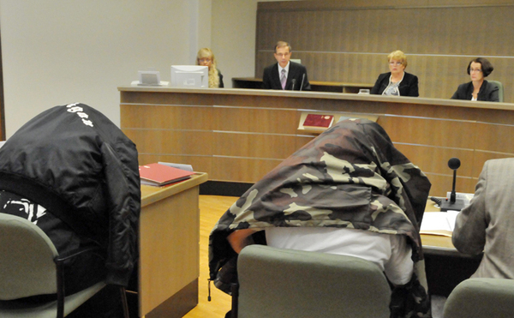

Slide 22
Oikeudenkäynti
Isänmaan toivot:
https://www.youtube.com/results?search_query=is%C3%A4nmaan+toivot+oikeudenk%C3%A4ynti

Slide 23
Tuomioistuimet
Käräjäoikeus
Lautamieskokoonpano(tuomari + kaksi lautamiestä)
Lakimieskokoonpano (kolme tuomaria)
Puheenjohtaja yksin
Hovioikeus
Tyytymättömyys päätökseen (7pv), valitus (30pv)
Korkein oikeus
Valituslupa korkeimmalta oikeudelta (lain tulkinnan kannalta tärkeä periaatteellinen merkitys)

Slide 24
Tuomioistuimet II
Hallinto-oikeus
Päätöksestä valitus (30pv)
Korkein hallinto oikeus
Useimmiten valituslupa vaaditaan

Slide 25
Käräjäoikeus
Suurin osa hakemusasioita, esim. avioerot, kuolinpesä hakee pesänjakajaa, lasten huolto ja tapaamisoikeusasiat
Varsinaisessa oikeudenkäynnissä rikos- ja riita-asiat
Lievät rikosasiat ja riita-asiat pyritän sovittelemaan puolueettoman, koulutetun sovittelijan kanssa
Käräjäoikeuden päätöksistä
https://helda.helsinki.fi/handle/10138/190440

Slide 26
Oikeudenkäynnin jälkeen
Päätöksestä voi valittaa
Yleensä hävinnyt vastaa kustannuksista
Vähävaraisilla on myös mahdollisuus oikeusapuun→ itse oikeudenkäyntiin tai muihin oikeusasioihin
Oikeusapua haetaan oikeusaputoimistosta
https://areena.yle.fi/1-2477257

Slide 27
Riita-asiat
Erimielisyyksiä (kantaja – vastaaja)
Haastehakemus käräjäoikeuteen – tehtävä huolella (1. kanne eli mitä vaaditaan ja miksi 2. todisteet ja perustelut, 3. Vaatimukset) – myöhemmin ei voi enää muuttaa
Haaste vastaajalle – kehotetaan vastaamaan – sovintoon pyritään koko ajan – viimeinen vaihtoehto käräjäoikeus

Slide 28
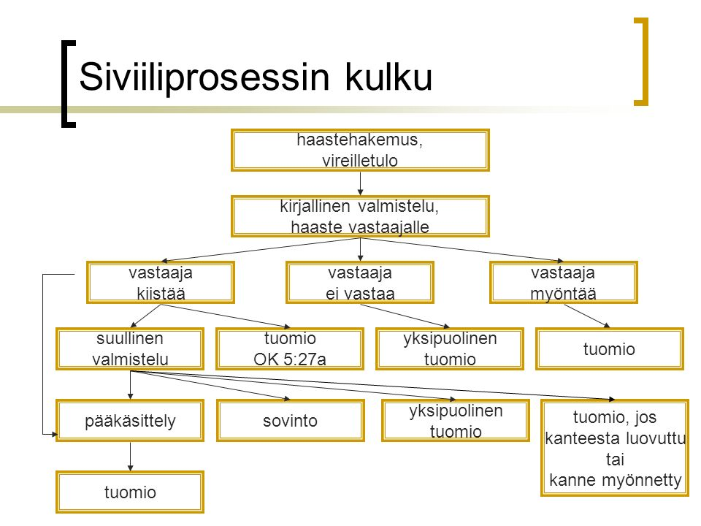

Slide 29
Tehtäviä
S.166, tehtävät 4, 5 ja 7
S.173, tehtävät 5.

Slide 30
Tehtävät s. 159
3a) Minkälaisia pakkokeinoja poliisi voi käyttää esitutkinnassa?
tutkimuspaikan eristäminen, kotietsintä, televalvonta, epäillyn kiinniotto, epäillyn pidättäminen, epäillyn vangitseminen, epäillyn matkustuskielto
7a) Miten asia etenee poliisin saavuttua paikalle?
Poliisi alkaa selvittää rikospaikan tapahtumia: mikä oli rikoksen tekoaika ja -paikka, ketkä ovat asianosaisia, mikä on kunkin osuus tapahtumissa. Poliisi ottaa selvää, mitä vahinkoja pahoinpitelyssä aiheutui. Esitutkinnan jälkeen juttu etenee syyttäjälle, joka tutkii, onko aihetta syyteharkintaan. Jos on, juttu siirtyy käräjäoikeuden käsiteltäväksi. Poliisi voi määrätä rikesakon yleistä järjestystä ja alkoholilakia rikkoneille nuorille.

Slide 31
B-kohta
B) Minkälaisten oikeudellisten näkökohtien mukaan seuraamukset määräytyvät, jos asia päätyy oikeuteen? (yotehtävä, syksy 2014)
Käräjäoikeudessa arvioidaan tekijöiden syyntakeisuus. Yli 15-vuotiaat ovat rikosoikeudellisessa vastuussa, 14-vuotias Siiri ei ole. Mahdollisia rikosnimikkeitä ovat pahoinpitely, törkeä pahoinpitely, rikokseen yllyttäminen ja yleisen järjestyksen rikkominen. Ainakin Siirillä ja Kallella on velvollisuus korvata aiheuttamiaan vahinkoja. Kallea rangaistaan pahoinpitelystä. Jussi ja Niina voivat saada rangaistuksen rikokseen yllyttämisestä. Käräjäoikeus tuomiosta päättäessään pohtii rangaistusta lieventäviä tai koventavia asioita, kuten ikää ja teon tahallisuutta.

Slide 32
Tehtävä 5, s.166
A) Mistä rikoksista käräjäoikeus voi heidät tuomita?
● Järjestysrikkomus: ulostaminen tai virtsaaminen julkisella paikalla. Virkamiehen vastustaminen pidätettäessä.
B) Liisa sai sakkoa 300 euroa ja nuori mies 90 euroa. Mihin oikeuden ratkaisu perustui?
Virtsaamisesta yleisellä paikalla määrätään 40 euron rikesakko samansuuruisena kummallekin. Virkamiehen vastustamisesta määrätään päiväsakko. Liisa ja nuorimies saavat saman määrän päiväsakkoja, mutta maksettava rahamäärä riippuu kummankin tuloista. Koska Liisa sai korkeamman sakon kuin nuorimies, hänen tulonsa ovat suuremmat.
C) Mitä tapahtuu, jos he eivät maksa sakkoa?
● Sakko voidaan periä ulosoton kautta tai jos sakkoa ei pysty maksamaan, sakko voidaan muuntaa vankeusrangaistukseksi erillisessä oikeudenkäynnissä. Kolmea maksamatonta päiväsakkoa vastaa yhden päivän vankeus. Sakko voidaan jättää muuntamatta sakotettavan nuoruuden, rikoksen vähäisyyden tai muun kohtuullistamisperusteen vuoksi.

Slide 33
Tehtävä 7, s.166
Arvioi, mihin seuraamuksiin Essi ja Ella tuomitaan teoistaan.
Essi ja Ella varastivat makkarat ja seteleitä kassasta. Lisäksi he kaatoivat kioskin myyjän.
Varkaudesta voidaan tuomita sakkoon tai vankeuteen enintään yhdeksi vuodeksi kuudeksi kuukaudeksi.
Kioskin myyjän kaataminen voidaan tulkita lieväksi pahoinpitelyksi tai vahingoksi. Lievästä pahoinpitelystä voidaan tuomita sakkoon.
Teko tuskin täyttäisi ryöstön tunnusmerkkejä, koska Essi ja Ella eivät käyttäneet asetta ja he törmäsivät myyjään vahingossa.
Koska kyseessä ovat nuoret rikoksentekijät, todennäköisesti asia menee sovitteluun.

Slide 34
Tehtävä 6, s.173
Riita-asian ja rikosasian käsitteiden ero. Riita-asiaa käsitellään kanteen pohjalta; rikosasiassa kyse on syytteestä. Riita-asioissa sovittelu on aina mahdollinen, rikosasioissa lievissä rikoksissa. Oikeudenkäynnissä ei ole suurta eroa.
Riita-asiassa sovitteluratkaisu voidaan saada aikaan käsittelyn missä vaiheessa tahansa. Rikosasiassa kantajana on tavallisesti yleinen syyttäjä. Rikosasian oikeuskäsittelyn pohjana on poliisin tekemä esitutkinta ja syyttäjän syyteharkinta sekä päätös joko syytteen nostamisesta tai syyttämättäjättämisestä.

